Slide 1
ReactJS - III
Session 8

Slide 2
Objectives
React Route
React CSS
Redux
Communicate Server- Axios

Slide 3
ReactJS - Router

Slide 4
ReactJS Router
Routing là quá trình người dùng chuyển đến các page khác nhau dựa trên action hoặc request. ReactJS Router được dùng chủ yếu để phát triển các Single Page Web Applications. React Router được dùng để định nghĩa nhiều các routes trong ứng dụng. Khi người dùng gõ một URL vào trình duyệt, và nếu đường dẫn URL này khớp với một trong các route được khai báo trong file router, người dùng sẽ được chuyển tiếp đến trang tương ứng.
React Router là một thư viện phổ biến trong việc xử lý định tuyến (routing) và điều hướng (navigation) trong ứng dụng
Cho phép bạn định nghĩa các đường dẫn (routes) và liên kết chúng với các component tương ứng.
Chú ý: Trong các phiên bản mới Router đã được tích hợp sẵn trong ReactJS khi tạo mới một project. Trong trường hợp chưa được tích hợp thì có thể cài theo các bước sau

Slide 5
ReactJS Router
Cài đặt React Router
  Để sử dụng react routing thì ta cần cài đặt react-router-dom modules trong ứng dụng với cú pháp sau:
npm i -D react-router-dom@latest
Các components trong React Router
  BrowserRouter
  Router
  Switch
  Link
  NavLink
  Redirect
  withRouter

Slide 6
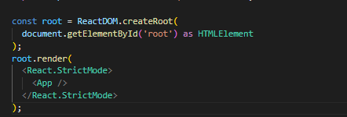
BrowserRouter
BrowserRouter là một thành phần chính của React Router, giúp đồng bộ hóa địa chỉ URL của ứng dụng với trạng thái của ứng dụng
  Sử dụng:
    Import từ thư viện react-router-dom
    import { BrowserRouter } from "react-router-dom";
    Sau đó, bạn có thể bọc toàn bộ ứng dụng của mình trong BrowserRouter component, như sau:
    Ở đây,App là component chính của ứng dụng của bạn, và nó được bọc trong BrowserRouter.

Slide 7
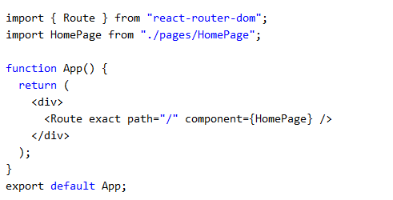
Router
Route là một thành phần quan trọng trong React Router, cho phép bạn định nghĩa các tuyến đường và cách hiển thị nội dung của chúng
Route sẽ kiểm tra URL của trang web và hiển thị nội dung tương ứng với tuyến đường nào được khớp với URL đó
Sử dụng:
    Import từ thư viện react-router-dom
    import { Router } from "react-router-dom";
    Định nghĩa route

Slide 8
Router
Trong ví dụ trên, chúng ta đã sử dụng Route component để định tuyến cho trang chủ, bằng cách:
  Chỉ định đường dẫn của tuyến đường bằng prop `path`.
  Sử dụng prop `exact` để đảm bảo rằng tuyến đường chỉ khớp với đường dẫn chính xác của trang chủ.
  Truyền component HomePage vào prop `component` để hiển thị nội dung cho tuyến đường này

Slide 9
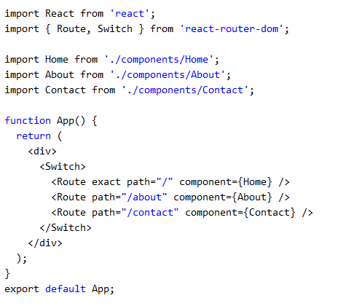
Switch
Switch là một component trong React Router giúp xác định và kết hợp các Route component bên trong nó
Khi một người dùng truy cập vào một URL nào đó, Switch sẽ duyệt qua các Route component bên trong và chọn ra Route đầu tiên khớp với URL đó để render component tương ứng
    Ví dụ:
    Trong ví dụ trên, chỉ có một Route duy nhất được render bởi Switch, tùy thuộc vào đường dẫn URL hiện tại. Nếu người dùng truy cập vào đường dẫn "/about", chỉ component About sẽ được render

Slide 10
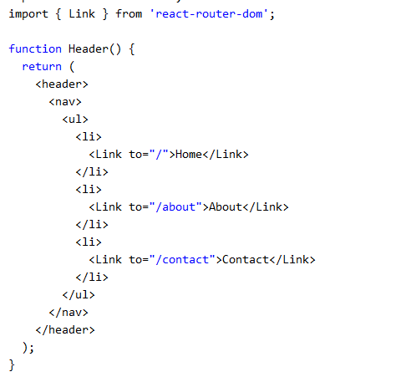
Link
Link là một component trong React Router giúp tạo ra một liên kết đến một tuyến đường (`route`) khác. Khi người dùng click vào một Link, React Router sẽ điều hướng đến tuyến đường tương ứng với Link đó, thay vì gửi yêu cầu tải lại trang web như khi sử dụng thẻ <a> thông thường
    Ví dụ: để tạo một Link đến tuyến đường "/about", chúng ta có thể sử dụng component Link như sau:

Slide 11
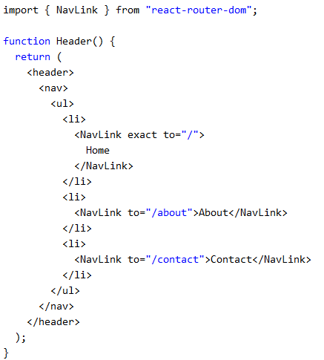
NavLink
NavLink là một component tương tự như Link trong React Router, nhưng cung cấp thêm một số tính năng khác
Một trong những tính năng đáng chú ý của NavLink là có thể cấu hình để tự động thêm lớp active khi Link được click và đang hiển thị trên màn hình
Ví dụ: sử dụng NavLink để tạo ra ba liên kết tới các tuyến đường khác nhau

Slide 12
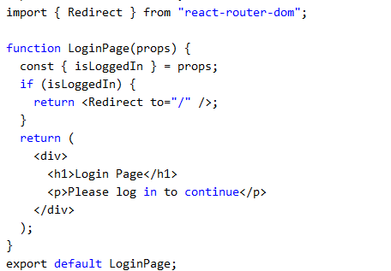
Redirect
Trong React Router, component Redirect được sử dụng để chuyển hướng người dùng đến một trang khác
Ví dụ: sử dụng redirect để chuyển hướng người dùng đến trang chủ (`/`) nếu người dùng đã đăng nhập

Slide 13
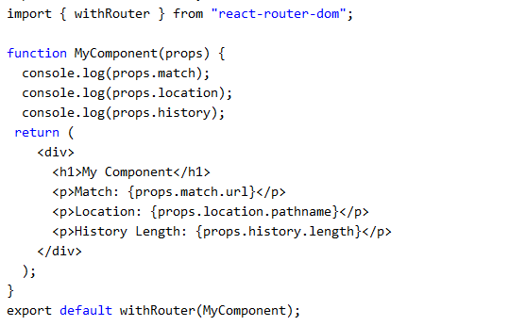
withRouter
withRouter là một higher-order component (HOC) được sử dụng để đóng gói một component và cung cấp các thuộc tính liên quan đến routing như sau:
  Match: chứa thông tin tuyến đường hiện tại và các tham số động(nếu có)
  Location: chứa thông tin địa chỉ URL hiện tại
  History: chứa thông tin về lịch sử duyệt web
Một component được đóng gói bởi `withRouter`, các thuộc tính liên quan đến routing được truyền vào component thông qua props
Ví dụ:

Slide 14
withRouter
withRouter là một higher-order component (HOC) được sử dụng để đóng gói một component và cung cấp các thuộc tính liên quan đến routing như sau:
  Match: chứa thông tin tuyến đường hiện tại và các tham số động(nếu có)
  Location: chứa thông tin địa chỉ URL hiện tại
  History: chứa thông tin về lịch sử duyệt web
Một component được đóng gói bởi `withRouter`, các thuộc tính liên quan đến routing được truyền vào component thông qua props
Ví dụ:

Slide 15
ReactJS - CSS

Slide 16
ReactJS CSS
CSS được dùng để định nghĩa style cho ứng dụng hoặc component trong React. Thuộc tính style được dùng để định nghĩa slide trong ứng dụng React. Có 4 cách để định nghĩa style trong React như sau:
  Inline Styling
  CSS Stylesheet
  CSS Module
  4. Library 3th party (ví dụ: Style-Component, Bootstrap……)

Slide 17
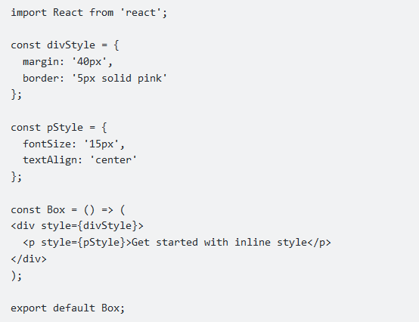
ReactJS CSS
1. Inline Styling
  Inline styles được thiết lập với một đối tượng JavaScript với quy ước đặt tên camelCase.
camelCase Property Name
  Nếu tên thuộc tính gồm 2 từ trở lên, VD như background-color, thì tên thuộc tính CSS cần được khai báo theo quy tắc camel case.
Sử dụng JavaScript Object
  Cú pháp inline styling cũng cho phép tạo ra một đối tượng với styling information và tham chiếu đến nó thông qua thuộc tính style.
Ví dụ:
Chú ý: Hạn chế dùng css theo cách này vì rất khó sửa đổi khi gặp các trường hợp UI phức tạp

Slide 18
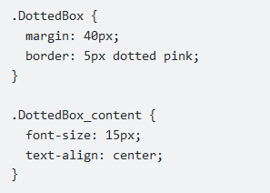
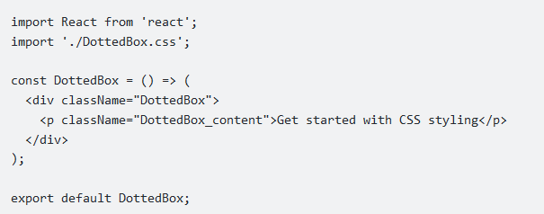
ReactJS CSS
CSS Stylesheet
  Chỉ cần import file CSS vào component bạn muốn style

Slide 19
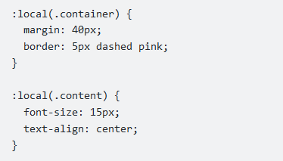
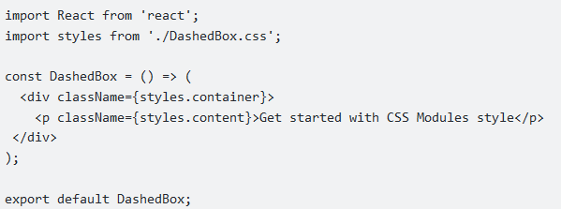
ReactJS CSS
CSS Module
  Dùng CSS Module tên class và animation được giới hạn để chỉ apply cho riêng một component
  Ví dụ:
  Tạo file DashedBox.css
  :local(.tenClass) khi dùng với create-react-app và .tenClass khi không dùng với create-react-app. Ta import file CSS vào component và access tên class trong file CSS giống như ta access một object vậy

Slide 20

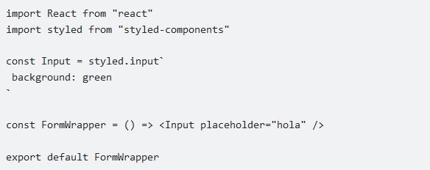
ReactJS CSS
Sử dụng thư viện Styled Components
  Là một thư viện dành cho React được sử dụng để định nghĩa style cho các React component trong ứng dụng.
  Giúp bạn có thể tổ chức và quản lý code CSS một cách dễ dàng trong các project React
  Sử dụng:
    Thư viện styled-components được cài đặt với lệnh sau:
    Ví dụ:

Slide 21

ReactJS CSS
Lợi ích sử dụng thư viện Styled Components
  Đóng gói style vào trong component
    Styled component cho phép chúng ta đóng gói style vào trong component nhưng vẫn giữ được những tính năng của css như nesting, media query, pseudo-selectors, v.v...
    Styled component làm được điều này nhờ việc generate tên class ngẫu nhiên và truyền vào component thông qua property className
    Ví dụ:

Slide 22
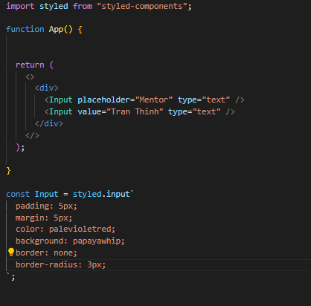
ReactJS CSS
Lợi ích sử dụng thư viện Styled Components
  Thay đổi style dựa trên thuộc tính hoặc trạng thái của component dễ dàng hơn
    Với Styled-Components có thể truyền props vào cho các components
    Ví dụ:

Slide 23
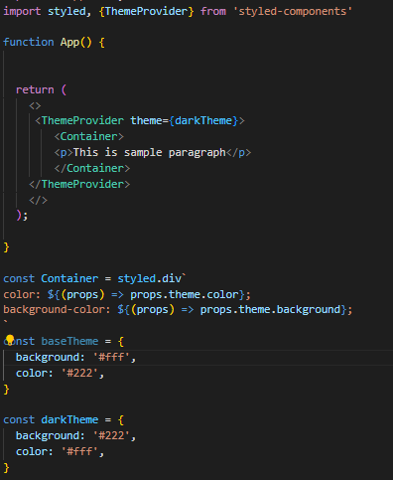
ReactJS CSS
    Chúng ta cũng có thể sử dụng props để quy định các css cho component
    Ví dụ:

Slide 24
ReactJS - Redux

Slide 25
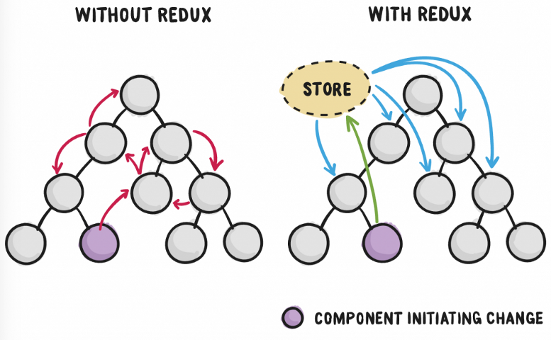
Redux là gì?
Redux là một thư viện mã nguồn mở chạy bên phía client, cho phép chúng ta quản lý state trong một ứng dụng
Redux tạo ra một store toàn cục trong đó State có thể được chia sẻ giữa các component mà không cần thiết phải có kết nối cha-con
Tại sao chúng ta phải sử dụng Redux?
  Redux sẽ giải quyết một bài toán khá là quan trọng đó là chia sẻ state giữa các component với nhau theo các thức truyền qua props là khá phức tạp và rắc rối.
  Giả sử khi chúng ta muốn truyền dữ liệu từ component A sang component C thì bắt buộc phải thông qua component B

Slide 26
Redux là gì?
Như hình bên trên khi chúng ta cần chia sẻ dữ liệu giữa các component với nhau bằng cách sử dụng props thì bắt bụôc phải thông qua các component trung gian. Điều này khá phức tạp và dễ gây nhầm lẫn.
Để có thể truyền dữ liệu một cách tối ưu và đơn giản hơn chúng ta sẽ lưu dữ liệu vào một store, từ đó cấp phát dữ liệu cho các component cần thiết. Lúc này store sẽ đóng vai trò trung gian, nó có nhiệm vụ chứa và phân phát dữ liệu.
Giả sử bạn muốn chia sẽ dữ liệu từ component A tới component C thì chỉ cần đẩy state vào Store và Store sẽ cấp phát dữ liệu cho component C. Đây là mô hình mà Redux sử dụng, qua đó việc kiểm soát dữ liệu sẽ dễ dàng và tối ưu hơn.

Slide 27
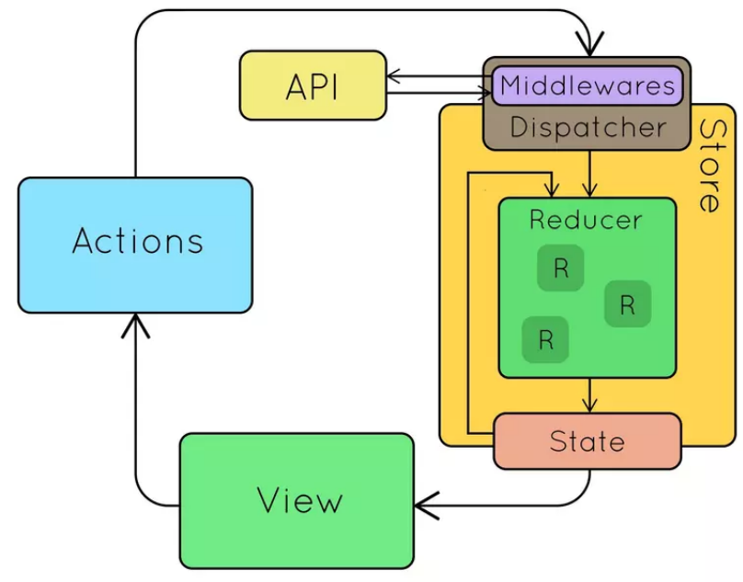
Hoạt động
Store được coi là phần quan trọng nhất trong Redux, nó có nhiệm vụ lưu trữ và phân phát dữ liệu cho các component. Trong store bao gồm các thành phần:
  dispatcher: có nhiệm vụ kích hoạt các action bên trong reducer
  Reducer: có nhiệm vụ xử lý các hành động được gửi đến
Sau khi một action được thực thi, dispathcer sẽ được kích hoạt và gửi đến reducer một action. Lúc này reducer thực hiện hành động dựa vào action được gửi đến. Sau đó, đồng thời lưu lại giá trị của state mới vào trong store và trả về state mới đó

Slide 28
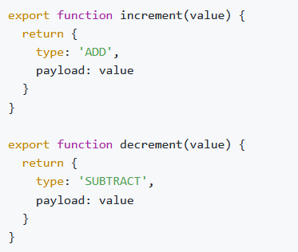
Sử dụng Redux trong React
Demo phát triển một ứng dụng calculator đơn giản trong React sử dụng Redux
Bước 1: Cài đặt các thư viện cần thiết
npm install react-redux @reduxjs/toolkit
Bước 2: Tạo các Actions và Reducers
  Tạo 1 tệp mới CalculatorAction.tsx để thay đổi giá trị của state dựa trên loại (type) của action

Slide 29
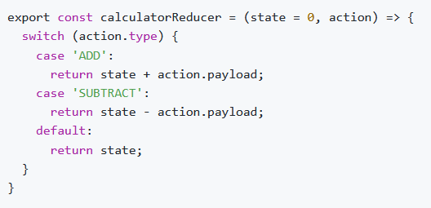
Sử dụng Redux trong React
Tạo 1 tệp mới CalculatorReducer.tsx để viết hàm reducer, với mục đích thay đổi giá trị của state dựa trên loại action được truyền vào
  Trong đoạn mã trên:
    Hàm calculatorReducer có hai tham số là state và action.
    Đối với hàm này, chúng ta sử dụng câu lệnh switch để xác định giá trị của state dựa trên loại action được truyền vào

Slide 30
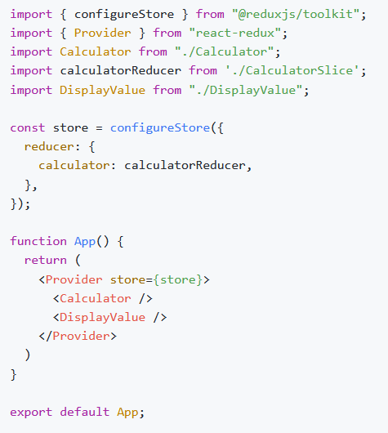
Sử dụng Redux trong React
Bước 3: Cấu hình Redux Store trong ứng dụng
  Nhập các module sau:
    configureStore từ thư viện @reduxjs/toolkit
    Provider từ thư viện react-redux
  Hàm configureStore được sử dụng để tạo một Redux store cho các reducer trong ứng dụng
  Component Provider có vai trò là cung cấp Redux store cho toàn bộ ứng dụng thông qua prop store

Slide 31
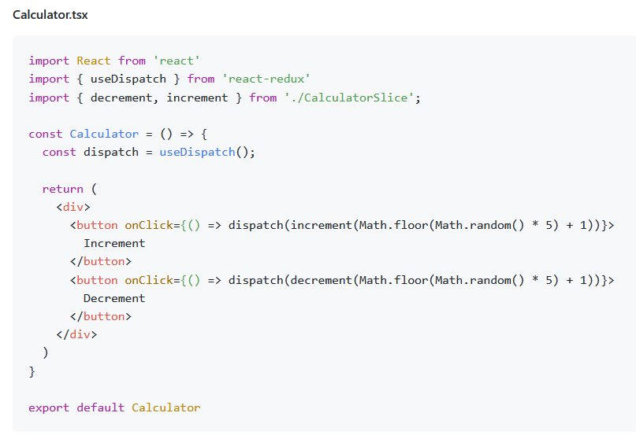
Sử dụng Redux trong React
Bước 4: Sử dụng Redux trong component bằng cách sử dụng hooks
  Tạo hai component- Calculator và DisplayValue
  Trong đoạn mã trên, thành phần Calculator chỉ bao gồm hai nút, để tăng hoặc giảm giá trị. Chúng ta sử dụng hook useDispatch để lấy tham chiếu của hàm dispatch từ store.
  Khi người dùng nhấn vào nút ‘Increment’ hoặc ‘Decrement’, đó sẽ gọi các hàm tương ứng (increment() hoặc decrement()) và gửi action đến store. Đồng thời, reducer cập nhật trạng thái mới dựa trên loại action này

Slide 32
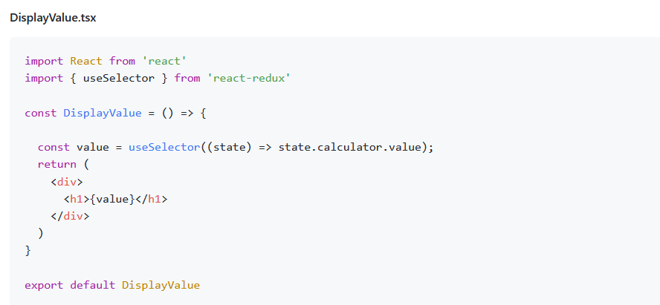
Sử dụng Redux trong React
  Trong đoạn mã trên, đó là một thành phần trình bày và chỉ hiển thị giá trị. Ở đây, ta sử dụng hook useSelector để lấy trạng thái từ Redux Store

Slide 33
ReactJS – Axios

Slide 34

Axios là gì?
Axios là một thư viện phổ biến giúp client tương tác với server thông qua giao thức HTTP dựa trên các Promises
Ưu điểm chính của Axios so với XMLHttpRequest truyền thống là giúp cho code của chúng ta gọn gàng và dễ đọc hơn.
Ngoài việc cung cấp các phương thức như GET, POST, PUT,... thì Axios còn cung cấp thêm cho chúng ta rất nhiều tính năng bổ sung khác. Chính vì thế Axios đang là thư viện được sử dụng rất phổ biến ở các ứng dụng web SPA hiện đại

Slide 35
Các tính năng trong Axios
Tạo request từ trình duyệt bằng XMLHttpRequest
Tạo request từ server bằng http
Hỗ trợ Promise API
Đón chặn request và response
Biến đổi dữ liệu request và response
Xử lý lỗi
Bãi bỏ request
Tự động chuyển đổi cho dữ liệu JSON
Hỗ trợ phía client bảo vệ chống lại XSRF

Slide 36
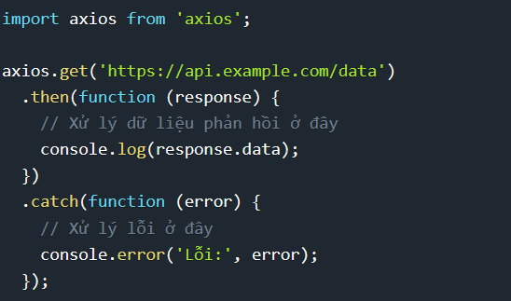
Sử dụng Axios
Cài đặt Axi vào dự án của bạn bằng lệnh sau:
npm install axios
Để sử dụng axios thì ta import thư viện vào component
import axios from "axios"
Axios mặc định

Slide 37
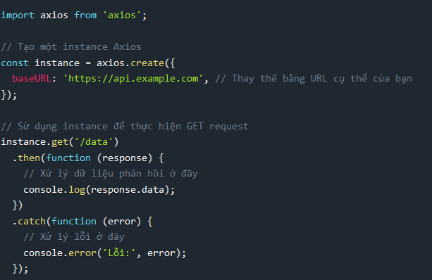
Sử dụng Axios
Tạo một Axios Instance: Axios cung cấp cho chúng ta hàm .create() được sử dụng để tạo ra một Axios Instance

Slide 38
Các phương thức trong Axios
Axios cung cấp đầy đủ các phương thức get(), post(), put(), patch(), delete() sử dụng để giao tiếp với HTTP Server
Các phương thức
  axios.request(config)
  axios.get(url[, config])
  axios.delete(url[, config])
  axios.head(url[, config])
  axios.options(url[, config])
  axios.post(url[, data[, config]])
  axios.put(url[, data[, config]])
  axios.patch(url[, data[, config]])
Dưới đây mô tả một số phương thức thường dùng

Slide 39
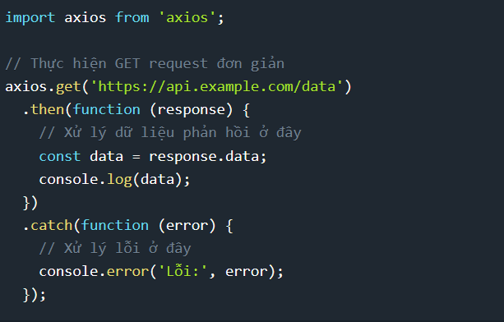
Các phương thức trong Axios
Phương thức GET
  GET Request trong axios bao gồm các thành phần sau:
    URL: Là địa chỉ của server mà bạn muốn gửi yêu cầu lên.
    Options (Tuỳ chọn): Axios cho phép bạn truyền một loạt các tuỳ chọn
  Ví dụ:

Slide 40
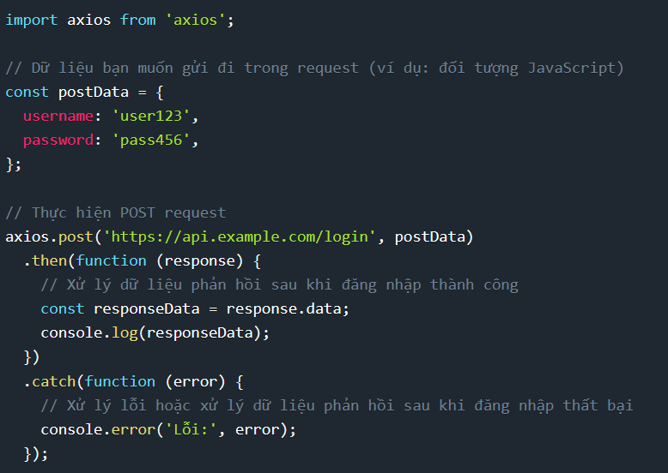
Các phương thức trong Axios
Phương thức POST
  Việc thực hiện một POST Request trong Axios cũng khá đơn giản và tương tự như GET Request
  Post request cho phép sẽ gửi dữ liệu cần thiết cùng với request
  Ví dụ:

Slide 41
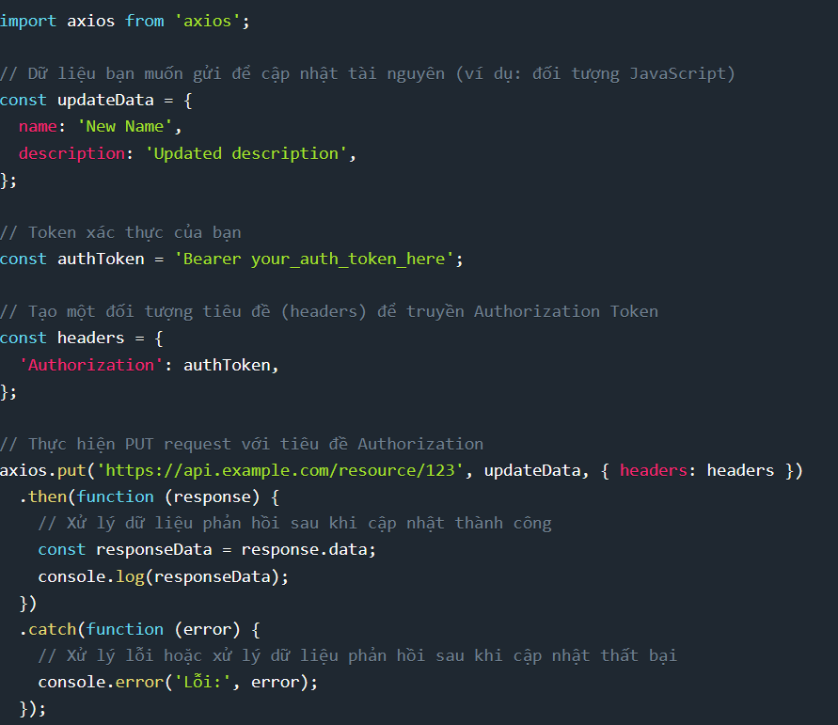
Các phương thức trong Axios
Phương thức PUT
  Việc gửi PUT Request trong Axios cũng tương tự như GET và POST,
  Dữ liệu gửi lên là dữ liệu sẽ được cập nhật
  Ví dụ:

Slide 42
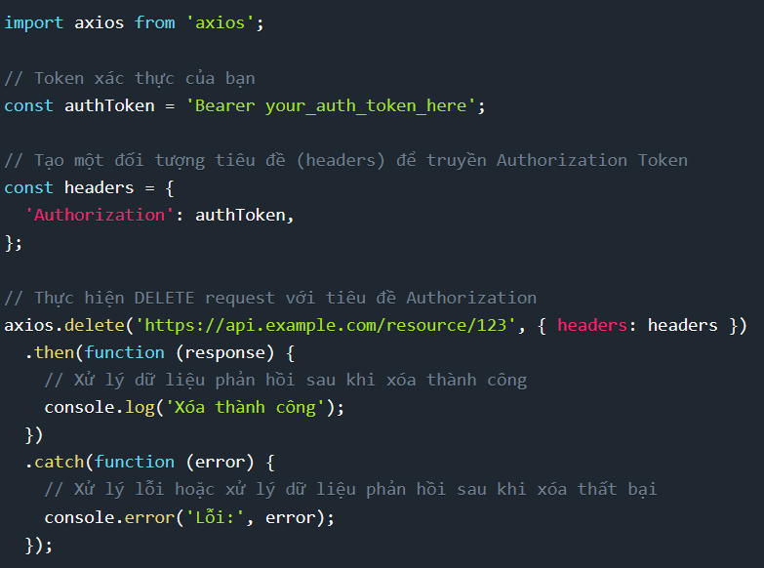
Các phương thức trong Axios
Phương thức DELETE
  DELETE Request được sử dụng để xoá tài nguyên trên server.
  Ví dụ:

Slide 43
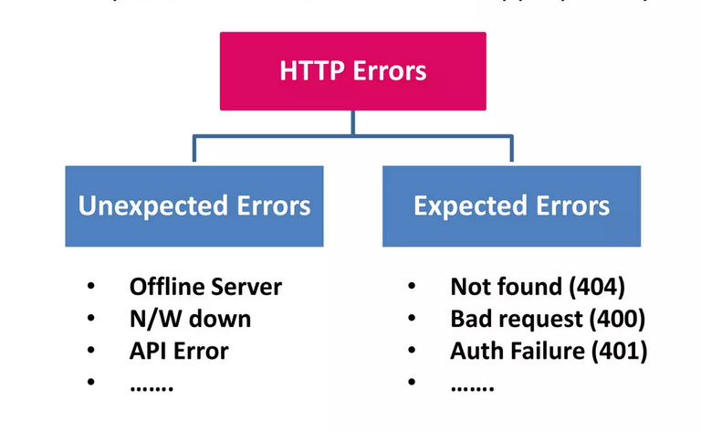
Error handling
Ứng dụng có thể bắt và xử lý các error xảy ra trong suốt quá trình giao tiếp với Http server
Có 2 kiểu lỗi có thể xảy ra:
  Server backend có thể từ chối request, trả về một HTTP response với một mã trạng thái, VD như mã 404 hoặc 500.
  Một số nguyên nhân có thể xảy ra ở phía client, VD lỗi mạng, các ngoại lệ.

Slide 44
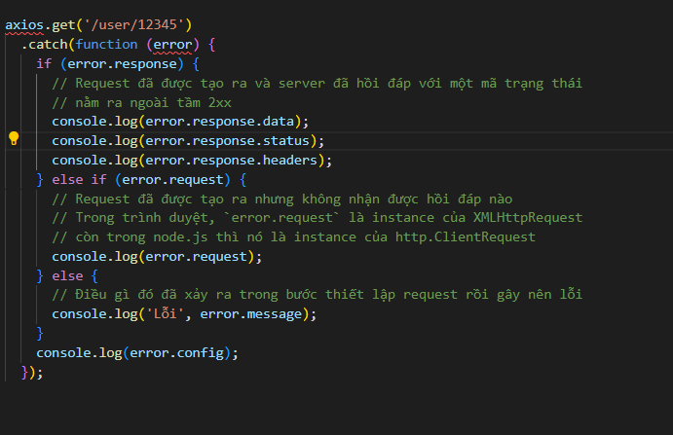
Error handling
Để xử lý lỗi hoặc xử lý dữ liệu phản hồi sau khi đăng nhập thất bại Axios sử dụng hàm .catch()

Slide 45
Interceptors
Interceptors trong Axios là một tính năng mạnh mẽ cho phép can thiệp vào quy trình gửi và nhận yêu cầu HTTP trước và sau khi chúng được gửi.
Bạn có thể sử dụng nó để chuyển đổi, chỉnh sửa dữ liệu trước khi gửi yêu cầu ra đến một máy chủ API, hoặc dữ liệu trả về từ máy chủ API trước khi Axios trả về phản hồi cho bạ
Axios hỗ trợ hai loại interceptor chính:
  Request Interceptors: Được gọi trước khi yêu cầu được gửi đi. Bạn có thể sử dụng chúng để thêm tiêu đề, thêm token xác thực, hoặc xử lý dữ liệu yêu cầu trước khi nó được gửi.
  Response Interceptors: Được gọi sau khi yêu cầu đã được gửi và phản hồi đã được nhận. Bạn có thể sử dụng chúng để xử lý dữ liệu phản hồi, xử lý lỗi, và thực hiện các tác vụ khác trên phản hồi.

Slide 46
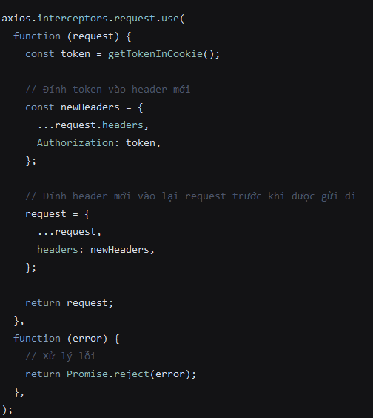
Interceptors
Cách thức hoạt động
Hãy giả sử chúng ta có kịch bản như sau:
  Kịch bản 1. Trước khi yêu cầu được gửi đi, chúng ta cần đính token cho phép xác thực người dùng hiện tại là ai. (Biết rằng để lấy token ở cookie, chúng ta có thể sử dụng hàm getTokenInCookie()).
  Kịch bản 2. Sau khi nhận phản hồi, chúng ta sẽ biến dữ liệu phản hồi trở nên đơn giản hơn
Xử lý Request
  Thêm token vào mỗi request trước khi gửi đi. Ở đây chúng ta biết rằng máy chủ API sẽ nhận token ở client gửi đi thông qua headers với tập key value pair là { Authorization: "token" }
  Có 2 tham số:
    Tham số đầu tiên là ‘then’: nhận về dữ liệu trong trường hợp không xuất hiện lỗi
    Tham số thứ hai là ‘catch’: Nắm bắt và xử lý lỗi khi xuất hiện lỗi trong quá trình nhận về

Slide 47
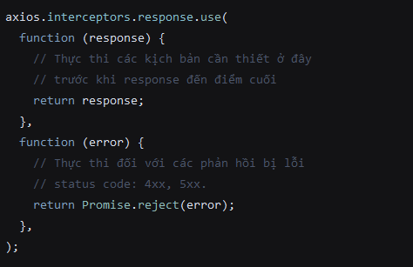
Interceptors
Cách thức hoạt động
Xử lý Response
  Để xử lý một response trả về từ máy chủ với axios interceptors,
  Có 2 tham số:
    Tham số đầu tiên là ‘then’: nhận về dữ liệu trong trường hợp không xuất hiện lỗi
    Tham số thứ hai là ‘catch’: Nắm bắt và xử lý lỗi khi xuất hiện lỗi trong quá trình nhận về
  Cú pháp như sau

Slide 48
Summary
React Route
React CSS
Redux
Communicate Server- Axios

